Slide 1
Quantum-safe 마이그레이션 과정 및 적용사례 https://youtu.be/HNwKaEvS-tc
IT융합공학부 송경주

Slide 2
참고 문서
ETSI, “Quantum Safe Cryptography; Case Studies and Deployment Scenarios” [internet], https://www.etsi.org/deliver/etsi_gr/qsc/001_099/003/01.01.01_60/gr_qsc003v010101p.pdf
ETSI, “CYBER; Migration strategies and recommendations to Quantum Safe schemes” [internet], https://www.etsi.org/deliver/etsi_tr/103600_103699/103619/01.01.01_60/tr_103619v010101p.pdf
두 문서를 참고하여 발표를 준비하였습니다.

Slide 3
Quantum-safe 마이그레이션 과정 및 적용사례
정보화 시대로 바뀌면서 데이터들이 클라우드 및 데이터 베이스 등에 전자적으로 저장되어 관리되고 있음
이에 따라 암호화의 중요성은 더욱 커짐
양자컴퓨터는 암호의 특정 수학적 문제 해결에 효율성을 가진다는 것이 입증됨 (공개키 암호: Shor’s algorithm, 대칭키 암호: Grover’s algorithm)
하지만 현재 소형 양자 컴퓨터로 암호화 문제를 해결하기는 어려움 (다항시간 내에 동작 불가, 자원부족)
그러므로 현재의 소형 양자 컴퓨터는 아직 보안에 위협이 되지 않지만 향후 대규모 양자 컴퓨터 개발 시 보안에 위협이 됨

Slide 4
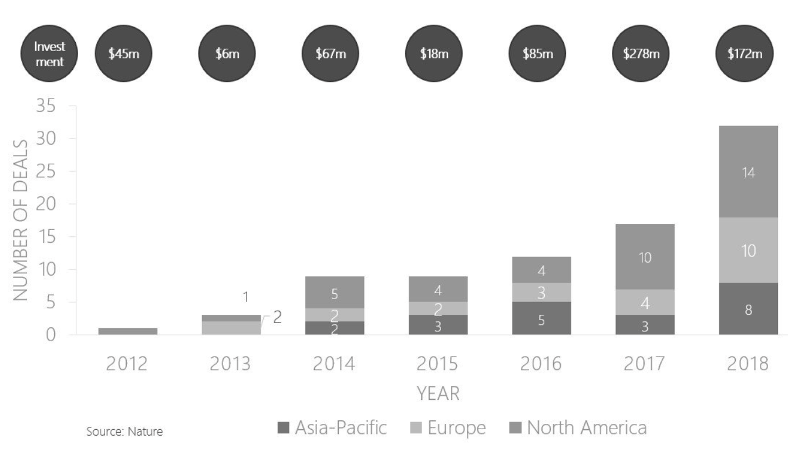
Quantum-safe 마이그레이션 과정 및 적용사례
최근 양자컴퓨터는 개발이 빠르게 진행되고 있음
국제적인 기업들 및 각 정부는 양자 컴퓨터 연구에 집중하고 있으며 투자 경향으로 이를 확인할 수 있음
빠른속도로 증가되고 있는 양자 컴퓨터 투자 경향
(2018년까지만 나타났지만 그 이후로도 빠르게 상승했을 것이라 예상 가능)

Slide 5
Quantum-safe cryptography(QSC) 마이그레이션 과정
Non quantum-safe한 상태에서 Fully Quantum Safe Cryptographic State(FQSCS)환경으로 마이그레이션이 필요함
→ 여기서 마이그레이션은 non-QSC에서 QSC로 전환하는데 필요한 일련의 프로세스, 절차 및 기술을 의미
Non-QSC에서 QSC로 전환하기 위해서는 정해진 절차와 절차에 따른 고려사항을 따라야 함
단계 - 인벤토리 편집(Inventory compilation)
먼저, 시스템에서 암호화 자산 및 프로세스를 식별함 (여기서 자산은 하드웨어or 소프트웨어)
마이그레이션 대상의 암호화를 제공하는 엔티티 및 기능을 선별
인벤토리에서 식별된 많은 자산에 대한 신뢰 관리 및 자격증명 관리 프레임워크가 필요
신뢰에 의존하는 엔티티(조직의 통제 밖의 것 의미)는 자산에 대한 신뢰 기반 식별이 포함되어야 함
인벤토리 편집
마이그레이션 계획 준비
마이그레이션 실행
<3단계 마이그레이션 plan>

Slide 6
Quantum-safe cryptography(QSC) 마이그레이션 과정
2) 단계 - 마이그레이션 계획 작성(Creation of the migration plan)
공개키 및 대칭키 암호로 암호화된 자산은 각각 마이그레이션 이후에도 동일한 방식으로 암호화 됨
[1단계-인벤토리 편집]를 완료해야 [2단계-마이그레이션 계획 작성] 진행 가능
- 마이그레이션 계획에 포함되어야 하는 것 : 자산의 전체 목록, 각 자산에 대한 정보 (즉. 지정된 자산이 마이그레이션 되는지의 여부를 포함해야 함)
마이그레이션 계획 시 고려사항
PKI의 엔티티 기능 및 제한사항 고려 – quantum safe는 더 큰 공개키 및 서명을 포함하므로 QSC를 처리할 수 없는 경우 교체
Quantum safe 암호로 업그레이드 된 PKI에 quantum safe 서명이 포함된 새로운 인증서 필요
PKI 업그레이드와 이에 의존하는 응용프로그램 업그레이드 간의 상호작용 고려
PKI의 업데이트 된 엔티티에 대한 cryptographic agility(암호 민첩성) 고려 – 추후 quantum safe 알고리즘의 취약점이 발견되면 다른 quantum safe 알고리즘으로 완전히 전환하거나 매개변수 강도를 수정하여 취약점 해결 가능

Slide 7
Quantum-safe cryptography(QSC) 마이그레이션 과정
마이그레이션 중 키 관리
키 관리는 모든 암호화 응용프로그램의 중요한 요소, 마이그레이션 중 키 관리도 중요함
- Key Management System (KMS)은 다양한 형식으로 배포될 수 있으므로 x.509를 사용한다고 가정
Quantum Safe 알고리즘에 해당 알고리즘 ID가 있고 CA가 public key 인코딩 방법을 알고 있는 경우 최종 엔티티 인증서의 Subject Key Info 필드에 Quantum Safe 공개 키를 쉽게 포함 시킬 수 있음
마이그레이션 중 신뢰 관리
1단계에서 식별한 것을 따라 신뢰 infrastructure을 식별함
신뢰 및 키 관리 infrastructure의 역할과 관계는 변하지 않지만 기술 작업을 수행하는 수단이 변경될 수 있음
마이그레이션 중 격리 접근 관리
모든 시스템이 동시에 업데이트 되는 것이 아니므로 가능한 한 하위 시스템은 개별 보안 도메인으로 격리해야 함 → 보안 도메인은 Quantum safe VPN과 같은 Quantum safe 경로를 통해 상호 연결 가능

Slide 8
Quantum-safe cryptography(QSC) 마이그레이션 과정
마이그레이션 후 non-QSC 보호 리소스에 대한 액세스
이전에 암호화된 자산을 quantum-safe 상태로 마이그레이션하는 것이 경제적으로 불가능할 경우가 있음, 이러한 경우 외부 공격으로부터 방어하기 위해 QSC가 아닌 리소스를 격리하는 단계가 포함됨
→ 마이그레이션되지 않은 모든 non-QSC 보호 자산은 격리 영역으로 물리적으로 이동되고 격리 영역 내에서 위험이 관리됨
비즈니스 프로세스 요구사항
1. 마이그레이션 관리자 지정
전체 비즈니스/조직에 대한 지식이 있는 마이그레이션 실행을 담당하는 단일 관리자를 지정해야 함
마이그레이션의 각 이해관계자는 자신의 역할에 대해 인식하고 브리핑 받을 수 있어야 함
2. 마이그레이션을 위한 예산 할당
- 마이그레이션할 자산을 식별하는 작업에서 3)단계- 마이그레이션 실행 예산(시간, 재정, 시설) 확인
3. “down time” 관리
- 개발할 때 조직의 일부를 폐쇄하거나 일시 중지해야 할 수 있으므로 이것이 가능한지 승인 여부 확인

Slide 9
Quantum-safe cryptography(QSC) 마이그레이션 과정
3) 단계 – 마이그레이션 실행
1,2) 단계에서 계획한 것을 구현하는 단계
Mitigation(완화) 관리
계획의 실행 가능성을 결정하기 위해 마이그레이션을 시뮬레이션하고 테스트 수행
누락된 인벤토리 요소를 발견할 수 있으므로 중요한 단계
비즈니스 프로세스 요구사항
마이그레이션 관리자가 프로세스를 주도하고 책임져야 함
마이그레이션 관리자는 재정 및 조직적 지원을 받아야 함
마이그레이션 관리자는 마이그레이션 계획 단계의 중간에서 중단하면 안됨

Slide 10
Quantum-safe cryptography(QSC) 실제 사례
사례 1. Network security protocols
두 대상이 네트워크를 통해 안전하고 인증된 통신 링크를 설정하려고 할 때, 한쪽 혹은 양쪽은 통신하고자 하는 상대방의 Public Key Infrastructure(PKI)에서 서명된 인증서를 얻는 방식
(*PKI : 통신 상대의 ID와 공개키가 포함됨)
- 하지만 대부분의 공개키를 기반으로 한 통신은 대규모 양자컴퓨터에 의해 취약해질 수 있음
그 결과 양자에 안전한(quantum-safe) 공개키 기반 handshake protocol에 대한 연구가 집중되고 있음
- 인증서의 유효성 및 신원을 확인한 후, 공개키 기반의 handshake protocol을 사용하여 두 대상만 알고 있는 secret session key을 설정하고 이후 통신을 암호화 하는데 사용함

Slide 11
Quantum-safe cryptography(QSC) 실제 사례
<TLS cryptography>
: 키 설정 및 인증 서비스를 위해 PKI가 지원하는 공개 키 암호를 광범위하게 사용함 (e.g. 인수분해, RSA, DH, DSA, ECDH ECDSA) → quantum-safe를 위해 이러한 [기본 요소 (e.g)] 를 업그레이드 해야함
- TLS가 널리 사용되기 때문에 현재 PKC (Public Key Cryptographic) 프로토콜에 안전하고 효율적인 quantum-safe 한 최신 [기본 요소]를 배포해야 함
- TLS는 공개키 암호 뿐만 아니라 대칭키 암호도 사용함 (데이터 암호화: AES, 디지털 서명 및 인증서 확인: SHA)
but ! 대칭키 암호는 block size나 key 길이를 늘려 quantum-safe로 쉽게 바꿀 수 있으므로 공개키에 초점을 맞춤
- 양자 내성을 적용한 방법으로 Drop-in replacement, Hybrid scheme, Re-engineering 등이 있음

Slide 12
Quantum-safe cryptography(QSC) 실제 사례
사례 2. Internet of Things
: Internet of Things(IoT)은 "스마트 개체"의 연결성의 증가를 의미함(e.g 전구, 스위치 등 장치들이 로컬 무선 네트워크를 형성)
<IoT cryptography>
: IoT 네트워크의 전반적인 보안을 개선하기 위해 PKC(공개 키 암호화)를 배포하려는 노력이 있음
→ IoT는 리소스 제한이 많아 PKC기반이 적합하지 않음

Slide 13
Quantum-safe cryptography(QSC) 실제 사례
사례 3. Authentication(인증)
< 요구사항 및 적용 사례>
Internet-based application 인증
: 많이 사용되는 ECDSA 및 RSA 서명을 quantum safe drop in replacement로 전환하는 방법이 있음
오프라인 파일 인증
: 중요한 정보가 포함된 파일은 오랜 기간 동안 원본으로 유지해야하므로 이 경우에도 ECDSA 및 RSA 서명을 quantum safe drop in replacement로 전환하는 방법이 적합 → 속도 및 대역폭 요구사항이 온라인보다 프리하므로 hash-tree 서명이 잠재적 대안으로 제안됨
broadcast 통신 인증
: 명확히 사용한 사례는 자동차 및 운송 인프라가 주변 엔티티에서 데이터를 broadcast하는 V2X가 있음
→ 초당 최대 10회 전송되는 서명과 최대 2회의 공개 키 인증서를 권장하며 이러한 요구사항을 만족하는 우수한 quantum safe drop in replacement PKC는 없지만 HFE를 기반으로 하는 짧은 서명이 유망해 보임

